Slide 1

OS / UI / Lang
Auto/Rust 生态融合
以 Auto 提升 Rust 应用开发效率
赵普明 · 2026 年 10 月
01
Notes:
开场约 30 秒。主题不是再介绍一门替代 Rust 的语言，而是为 Rust 增加可以脚本迭代的应用层。先展示生态，再解释 GUI 和语言与 Rust 各自负责什么。报告按 30–40 分钟的技术展开组织；若时间较短，可把语法对照作为演示或答疑材料。
来源（资料截点 2026-10-16，auto-lang HEAD e4ac72a62）：
D:/autostack/auto-lang/README.cn.md
封面背景：由内置 imagegen 于2026-10-16生成。提示词摘要：深蓝技术报告背景，左侧留白，右侧半透明系统层与蓝色连接，铜色核心，无文字与标志。

Slide 2
报告导航
01
AutoOS
跨 OS 桌面与应用生态，Linux / Rust 内核发行版
02
AutoUI
跨平台界面、iced 后端与开发工具
03
Auto/Rust 融合
AutoVM 快速开发、a2r 转译发布与 Rust 生态互操作
Auto与Rust融合生态
02
Notes:
开场导航。报告按三个主题展开：首先展示AutoOS桌面和应用，介绍与Linux或Rust内核结合的发行版战略；接着讲AutoUI如何通过不同后端支持多个平台，并展示开发工具；最后讨论Auto语言如何融入Rust生态，以AutoVM解释执行提高开发周转速度，以a2r转译发布获得Rust部署能力。

Slide 3

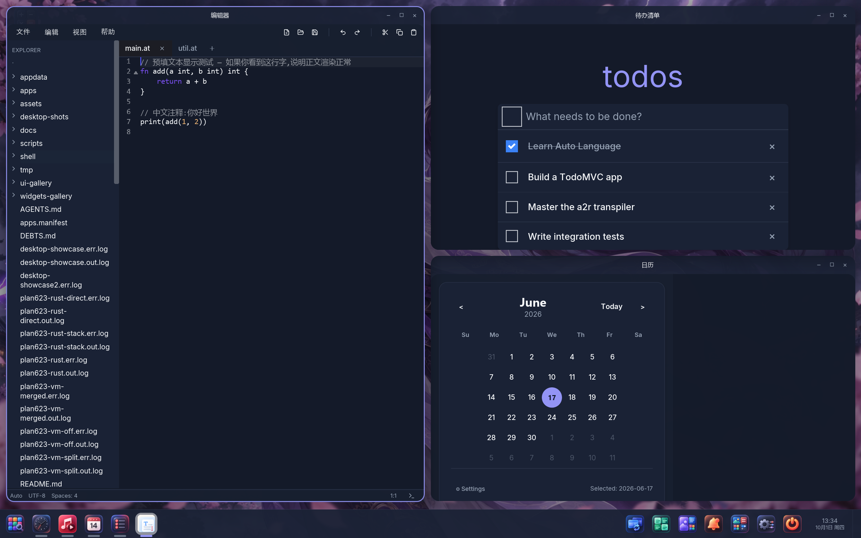
AutoOS：桌面、窗口与应用已经连接起来
桌面与常驻小组件
窗口与多应用工作区
01 AutoOS
03
Notes:
约 50 秒。先让观众建立视觉印象：任务栏、桌面小组件，以及同屏编辑器、待办和日历。当前是运行在已有 OS 之上的虚拟桌面，Rust/iced 提供宿主窗口和绘制，Auto 提供应用描述与逻辑。独立发行版是后续战略。截图为官网共享的 2026-10-01 原图。
来源（资料截点 2026-10-16，auto-lang HEAD e4ac72a62）：
D:/autostack/auto-lang/README.cn.md
D:/autostack/auto-lang/website/public/desktop-showcase/02-desktop-dark.png
D:/autostack/auto-lang/website/public/desktop-showcase/06-productivity-dark.png

Slide 4
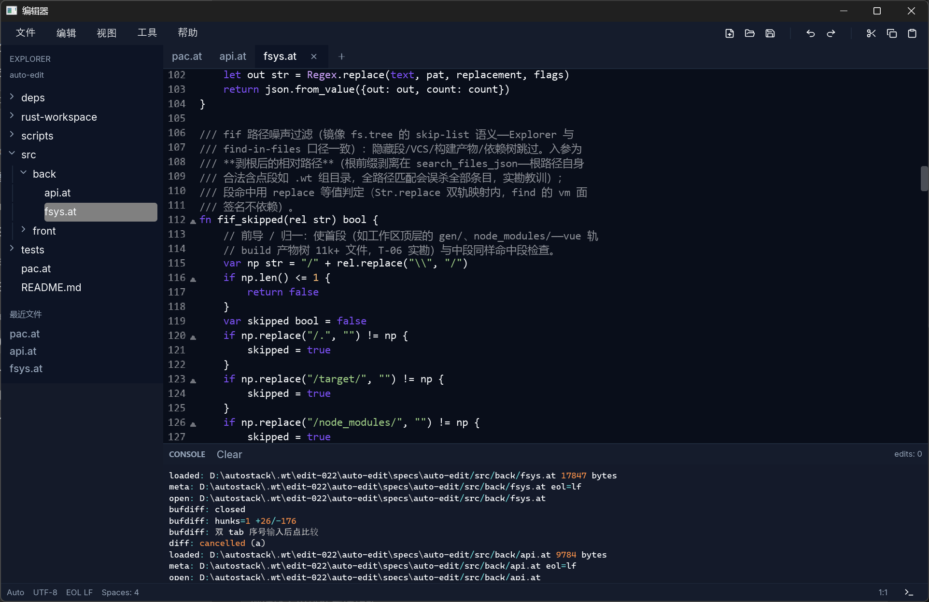
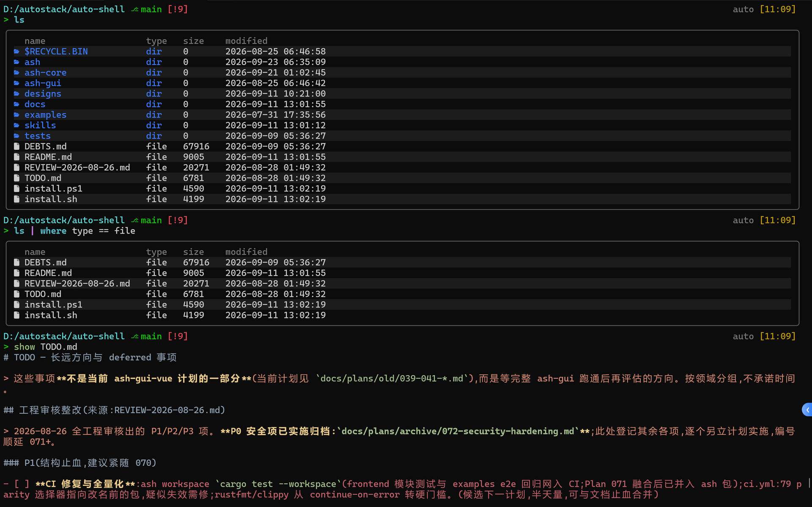
AutoEdit / AutoShell：代码与命令工作台
AutoEdit 代码、搜索与对比
AutoShell 命令与结构化管道
Auto 组织工作流，Rust 提供编辑、文件与命令执行能力
01 AutoOS
04
Notes:
约 70 秒。AutoEdit 负责代码/文本，AutoShell 负责命令与结构化数据，AutoMusk 负责 Coding Agent，AutoJade 负责文档与本地知识库。这些是真实项目截图，各产品由 Auto 与 Rust 共同构建。强调 Rust 能力不因应用层使用 Auto 而丢失。
来源（资料截点 2026-10-16，auto-lang HEAD e4ac72a62）：
D:/autostack/auto-lang/README.cn.md
D:/autostack/auto-lang/website/public/apps/autoedit/overview-dark.png
D:/autostack/auto-lang/website/public/apps/autoshell/ash-01.png
D:/autostack/auto-lang/website/public/v05/automusk-workspace.png
D:/autostack/auto-lang/website/public/apps/auto-jade/p1-main-dark.png

Slide 5
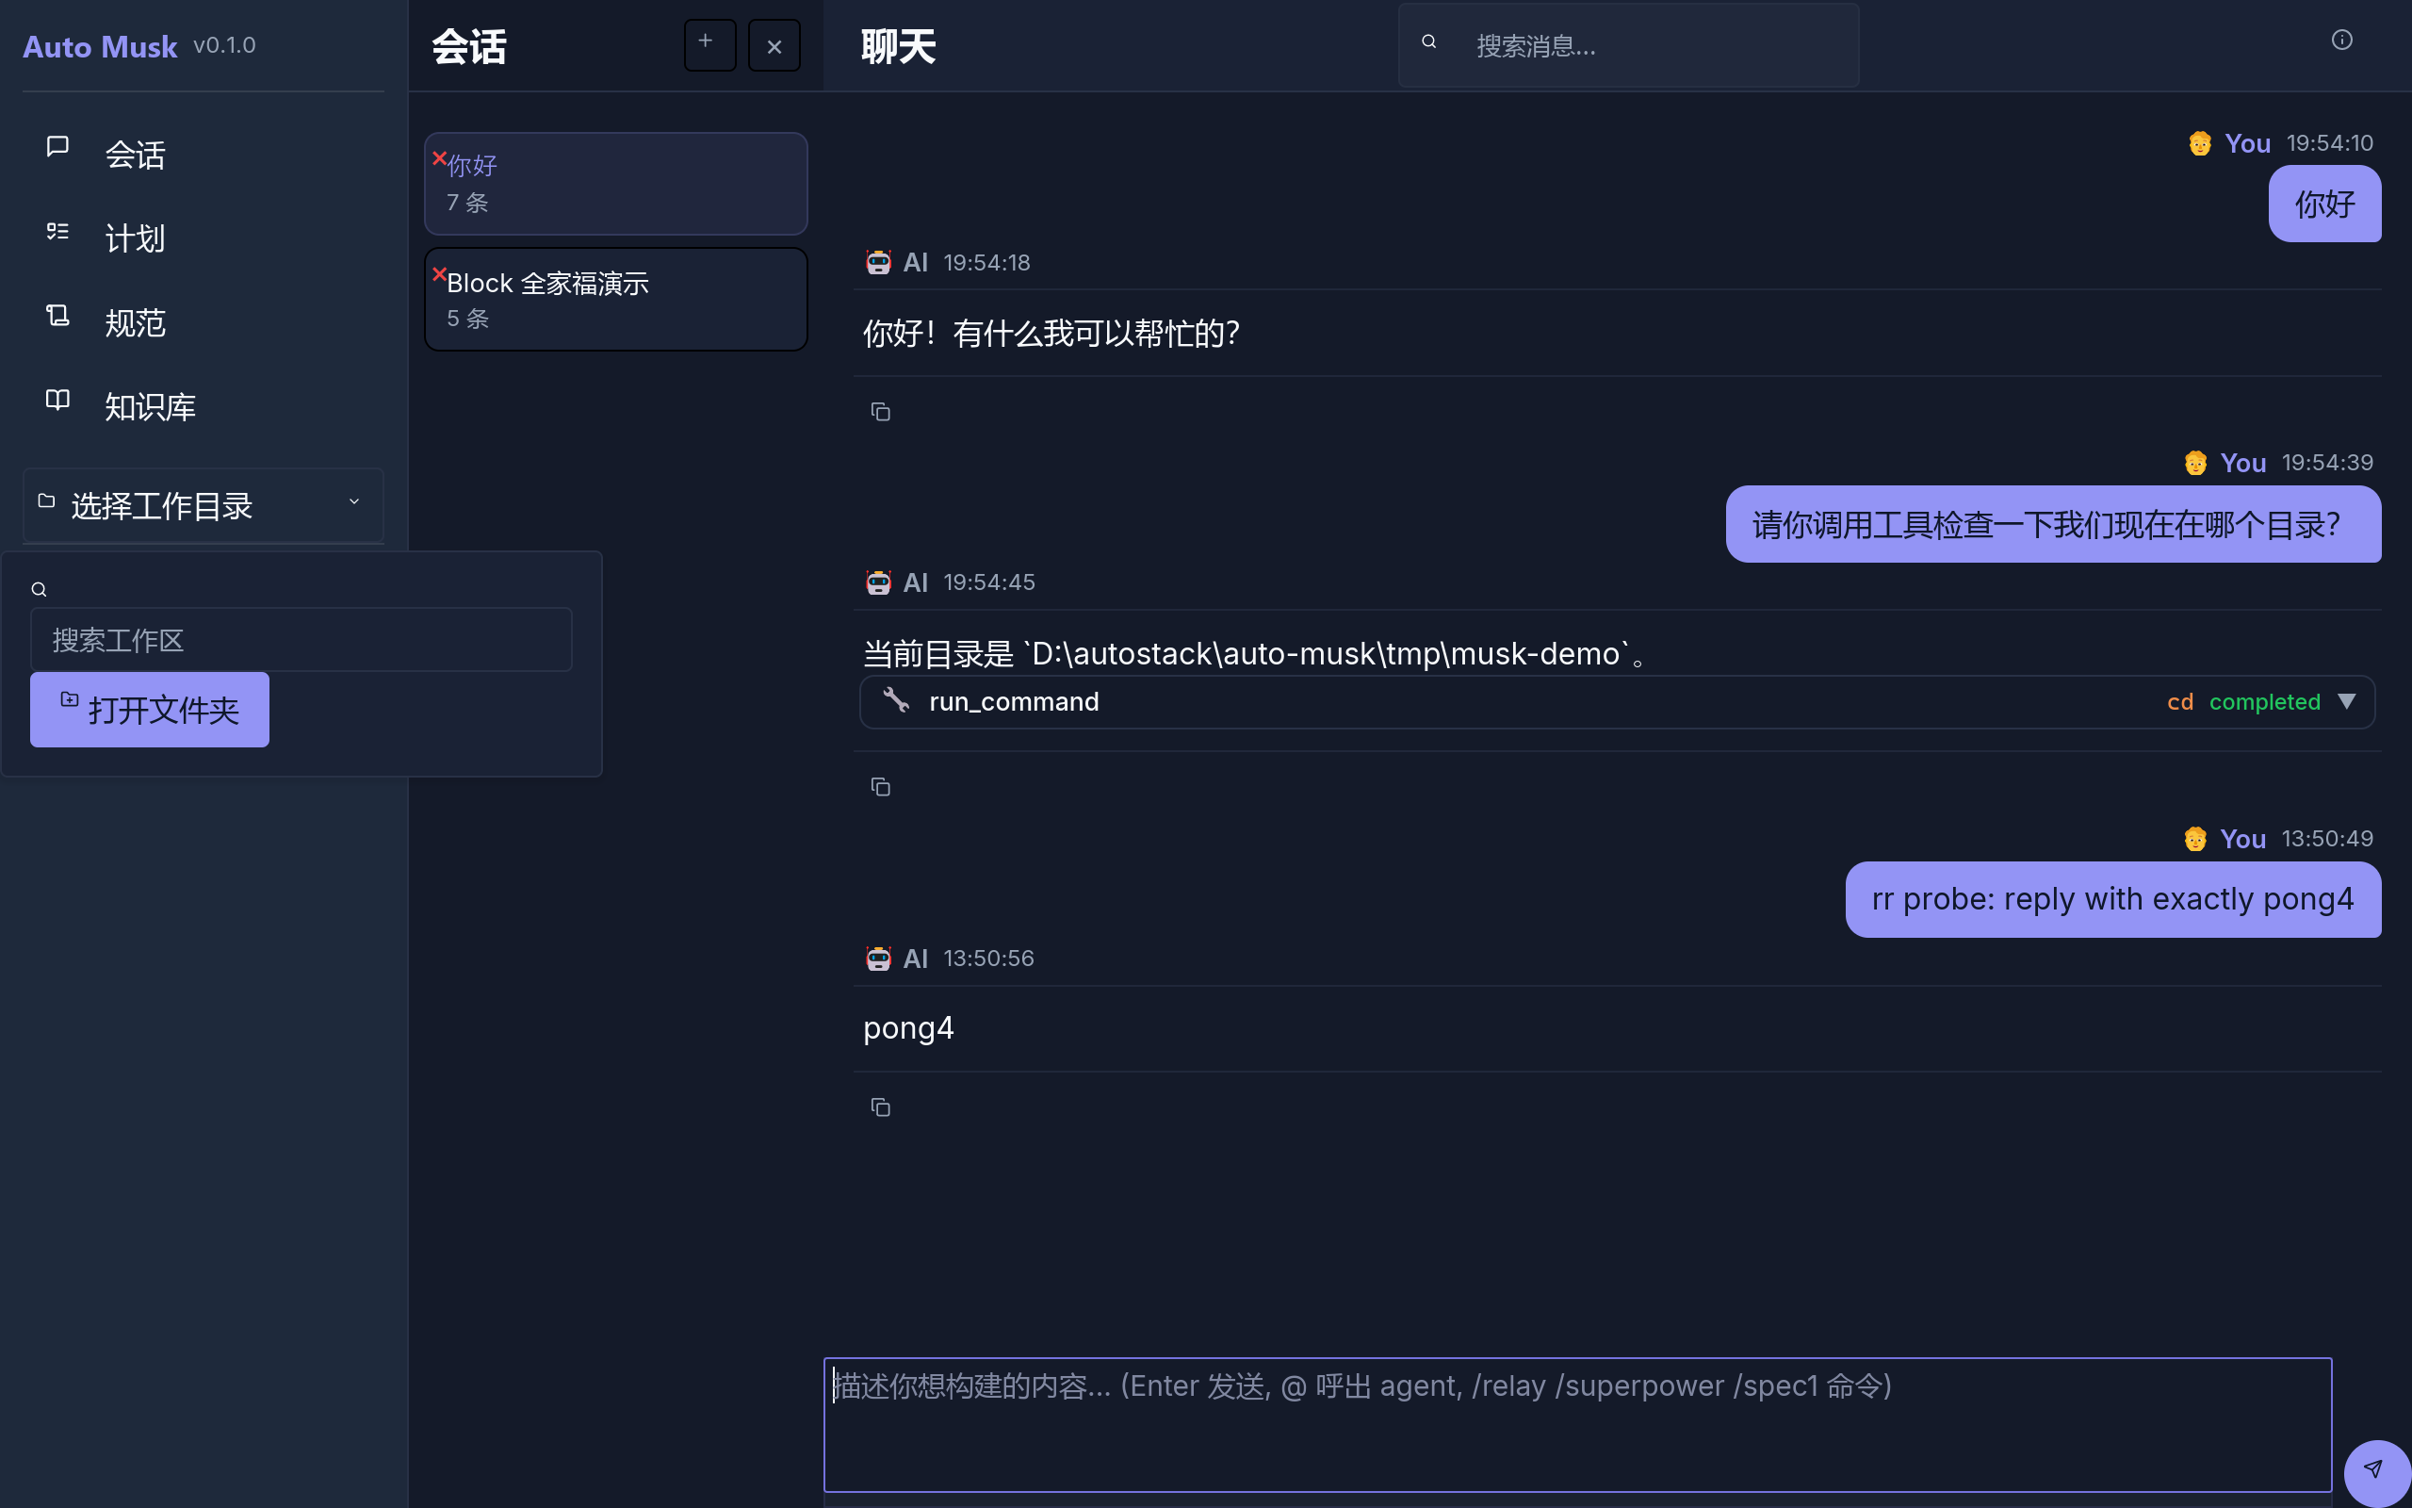
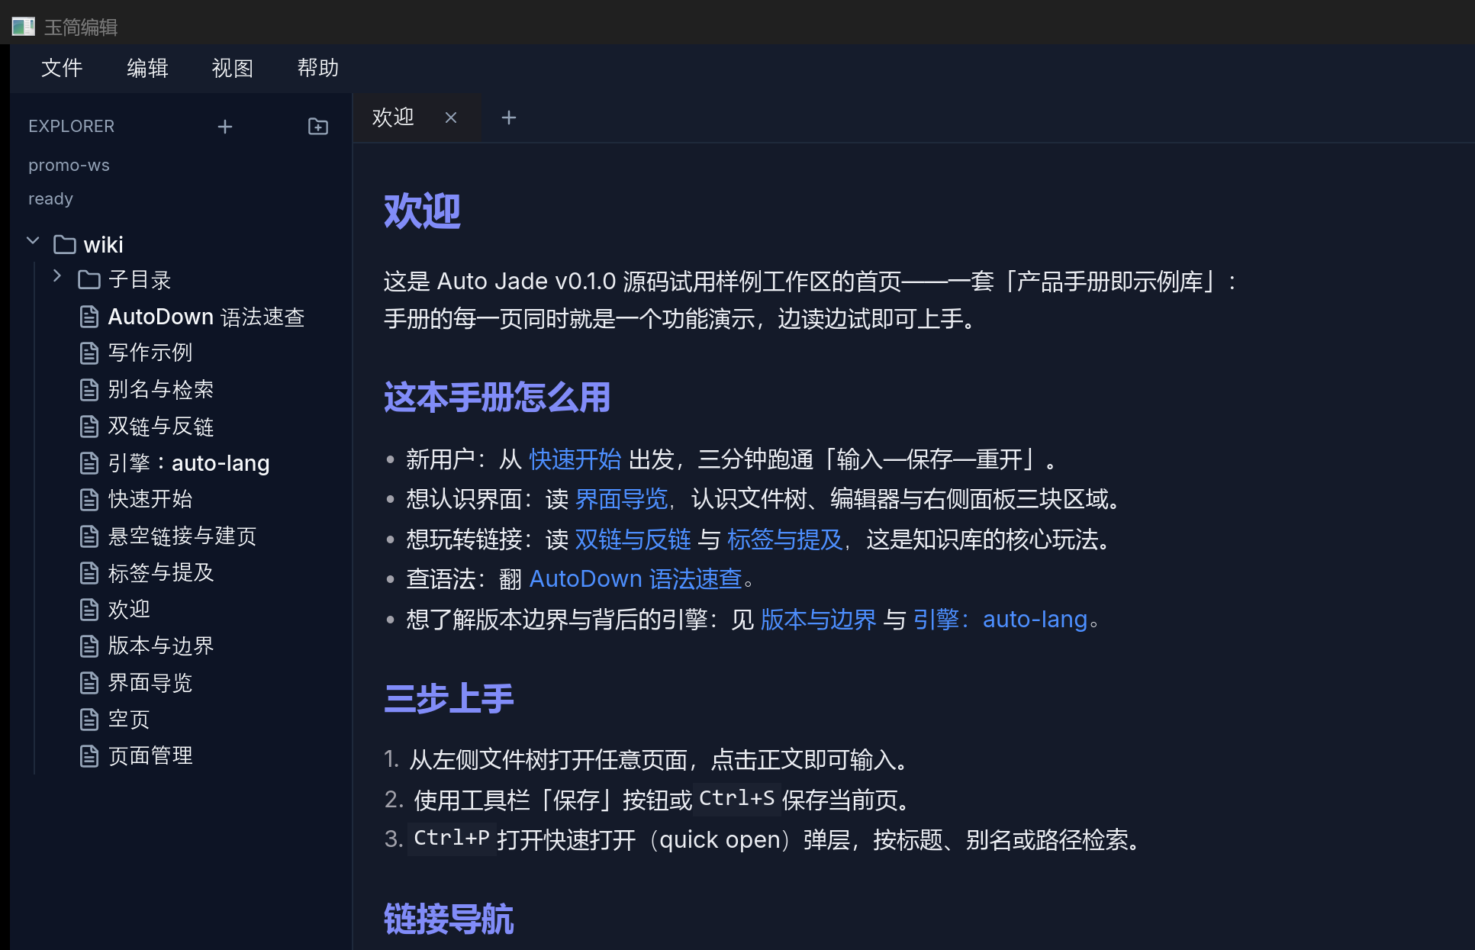
AutoMusk / AutoJade：Agent与知识工作台
AutoMusk Coding Agent
AutoJade 文档与知识库
主力 App 反过来驱动语言、GUI 与 Rust 互操作能力完善
01 AutoOS
05
Notes:
约 55 秒。AutoMusk 将对话、工具、Plan、Spec 和执行连接成 Coding Agent 工作流，AutoJade 面向文档、双链与本地知识库。两者展示 Auto 生态在开发和知识工作中的应用，不把当前产品界面当作内核能力。四个主力应用共同检验 AutoUI、VM桥、Rust宿主和标准库。
来源（资料截点 2026-10-16，auto-lang HEAD e4ac72a62）：
D:/autostack/auto-lang/README.cn.md
D:/autostack/auto-lang/website/public/v05/automusk-workspace.png
D:/autostack/auto-lang/website/public/apps/auto-jade/p1-main-dark.png

Slide 6
AutoOS 的三步走战略
第一步 跨 OS 的虚拟桌面与应用生态
以 AutoUI 覆盖 Web 与桌面，积累可复用的应用和系统服务
第二步 独立发行版
结合 Linux / Rust 内核，补齐系统集成、硬件支持与发行工程
第三步 自主内核与专用系统
面向 MCU / SoC 等目标，逐步掌握内核、运行时和设备能力
01 AutoOS
06
Notes:
约 75 秒。此页按本次用户明确给出的战略组织。第一步以跨平台 AutoUI 构建跨 OS 的虚拟桌面与应用生态；第二步结合 Linux 内核，或合适的 Rust 内核，形成独立部署系统与完整发行版；第三步面向 MCU/SoC 等专用场景研究自主内核。第二、三步均是目标，不能将桌面已经运行等同于内核、驱动和发行工程已完成。Linux 路线的发行版需要用户态、系统服务、包与更新体系，不只是更换 UI。
来源（资料截点 2026-10-16，auto-lang HEAD e4ac72a62）：
D:/autostack/auto-lang/README.cn.md
D:/autostack/auto-lang/website/zh/os.md

Slide 7
Linux 发行版路径：借鉴 Pop!_OS / COSMIC
系统层 | COSMIC / Pop!_OS 参考 | AutoOS 路线
应用与桌面 | Rust 应用、libcosmic / iced | Auto 应用 + Rust 能力
图形宿主 | 桌面协议、合成与系统集成 | AutoUI / iced，再补系统集成
内核与设备 | Linux 内核与驱动 | Linux / Rust 内核路线
Auto 主要提高应用层迭代效率，Rust / Linux 承担底层系统能力
01 AutoOS
07
Notes:
约 80 秒。精确表述：Pop!_OS 是发行版，COSMIC 是 Rust 桌面环境，libcosmic 是基于 iced 的桌面应用工具包；iced 不承担 Linux 内核工作。Auto 可借鉴这种 Rust 图形用户态加 Linux 的组合。AutoOS 的差异是引入统一脚本应用层、AutoUI 和开发反馈回路。此页是路线对照，不是已完成兼容或复用 libcosmic 的声明。
来源（资料截点 2026-10-16，auto-lang HEAD e4ac72a62）：
https://github.com/pop-os/libcosmic
https://github.com/pop-os/cosmic-epoch
D:/autostack/auto-lang/docs/specs/auto-lang/ui/overview.md

Slide 8
AutoUI 的多平台映射
平台 | Auto 生成 / 消费目标 | 当前定位
Web | Vue 组件 + TypeScript | 主要路径
Windows / Linux / macOS | Rust / iced 原生应用 | 主要桌面路径
鸿蒙 HarmonyOS | ArkTS / ArkUI | 已有 Demo / 可行性验证
安卓 Android | Kotlin / Jetpack Compose | 已有 Demo / 可行性验证
同一份 widget 描述，各后端对接自己的组件与运行时
02 AutoUI 与 iced
08
Notes:
约 75 秒。这里展示已存在的生成器与主力消费路径。Web 是 Vue + TypeScript；桌面原生路径是 Rust/iced，支持 Win/Linux/macOS 这一跨平台目标；鸿蒙走 ArkTS，安卓走 Kotlin/Jetpack Compose。Web 与原生桌面是主路径，移动端已有可行性和 demo，不把桌面所有复杂组件的覆盖推给移动端。移动生成策略来自用户的方向与当前 UI 文档。
来源（资料截点 2026-10-16，auto-lang HEAD e4ac72a62）：
D:/autostack/auto-lang/docs/language/overview.cn.md
D:/autostack/auto-lang/website/ui/index.md
D:/autostack/auto-lang/docs/specs/auto-lang/ui/overview.md

Slide 9
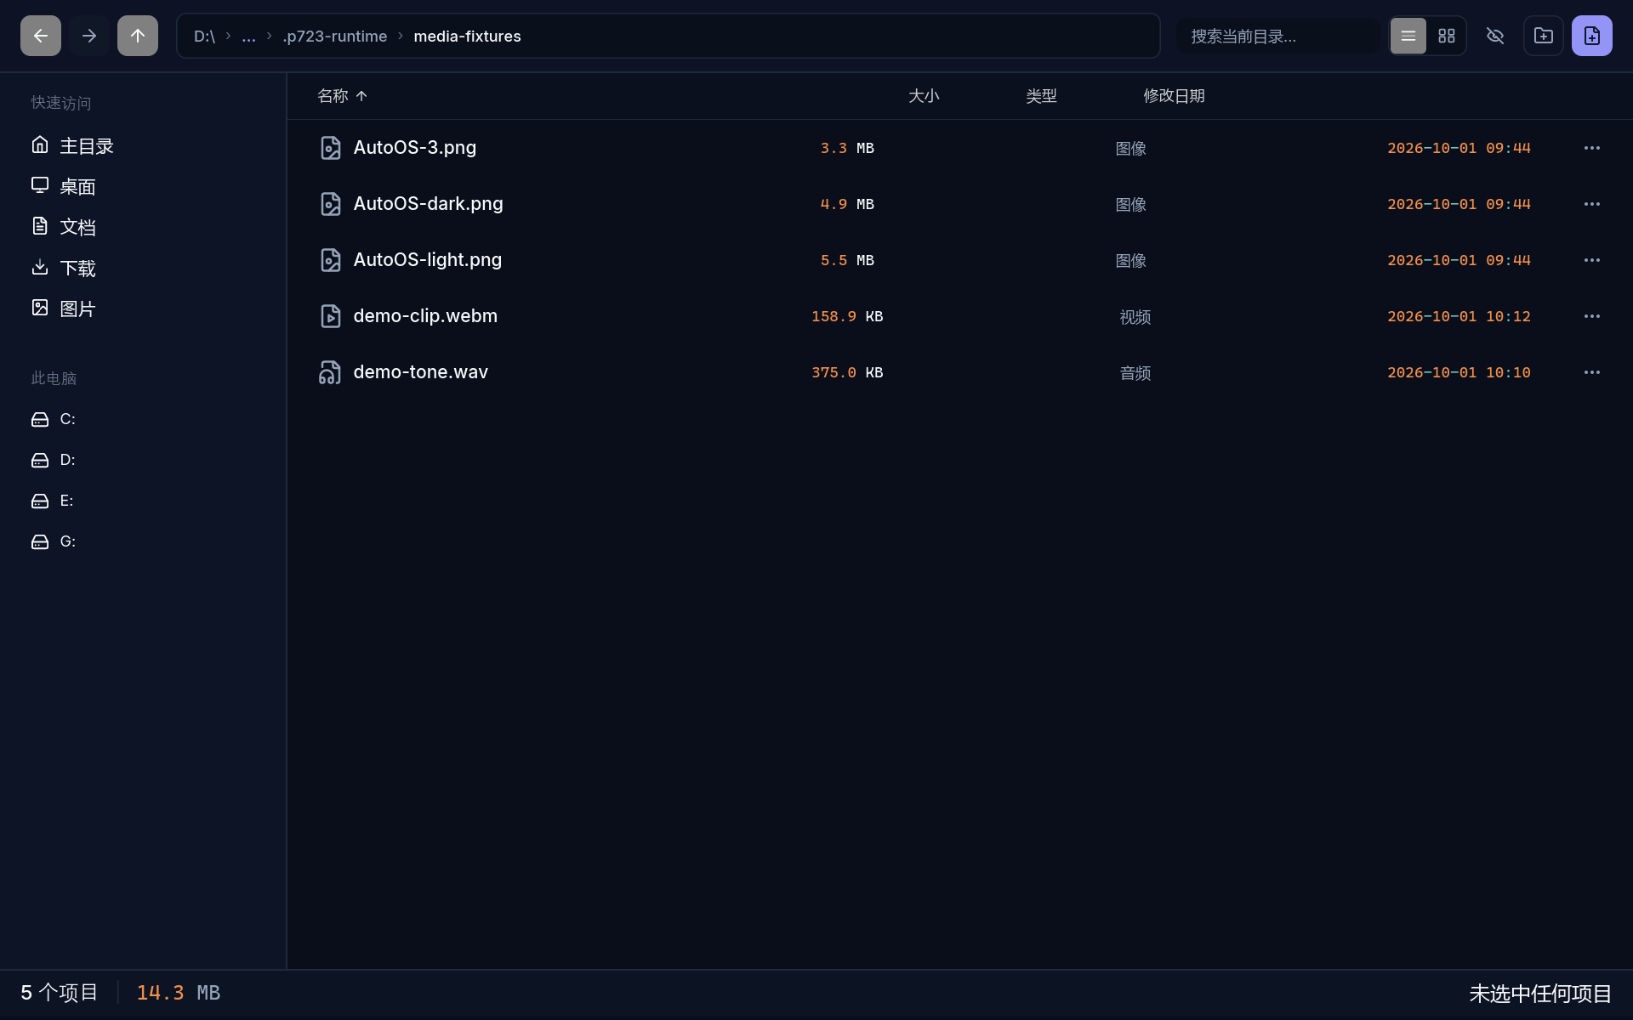
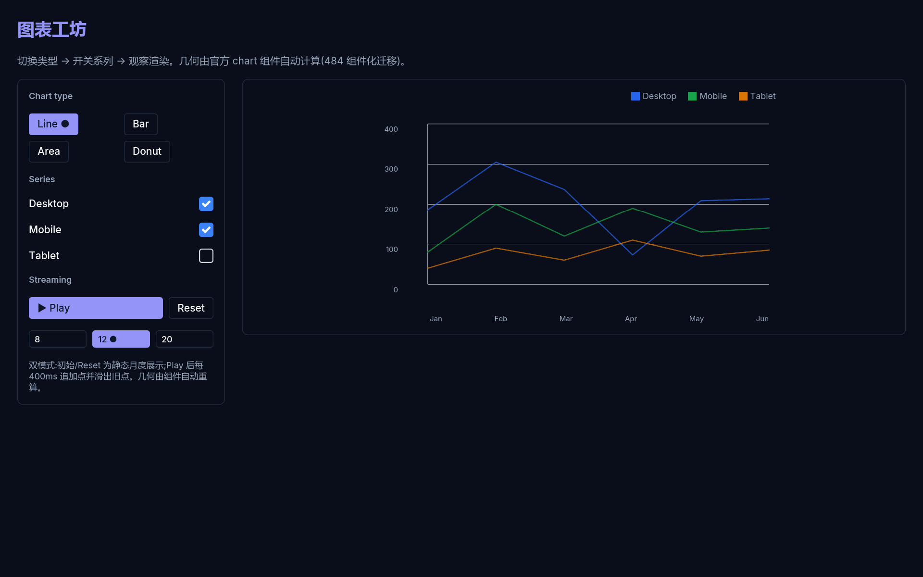
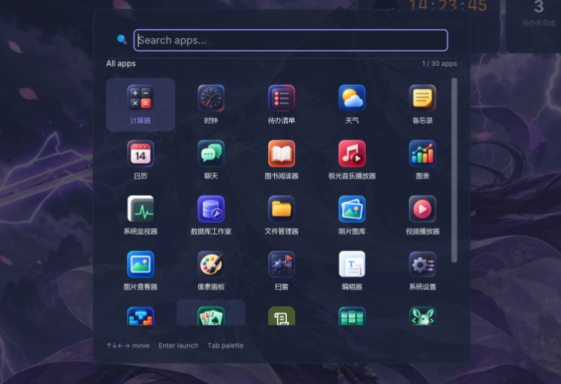

AutoUI Demo：系统工具、图表与媒体
文件管理器
图表工坊
音乐播放器
日历
02 AutoUI 与 iced
09
Notes:
约 60 秒。通过文件管理器、图表、音乐播放器和日历说明组件组合覆盖不同应用形态。Rust 一侧提供文件系统、图形、音频等底座，Auto 一侧组织界面、状态与交互。示例截图用于说明应用能力，不作为跨端完全一致或性能测量。
来源（资料截点 2026-10-16，auto-lang HEAD e4ac72a62）：
D:/autostack/auto-lang/website/public/apps/demos/file-manager.png
D:/autostack/auto-lang/website/public/apps/demos/charts.png
D:/autostack/auto-lang/website/public/apps/demos/music-player.png
D:/autostack/auto-lang/website/public/apps/demos/calendar.png

Slide 10
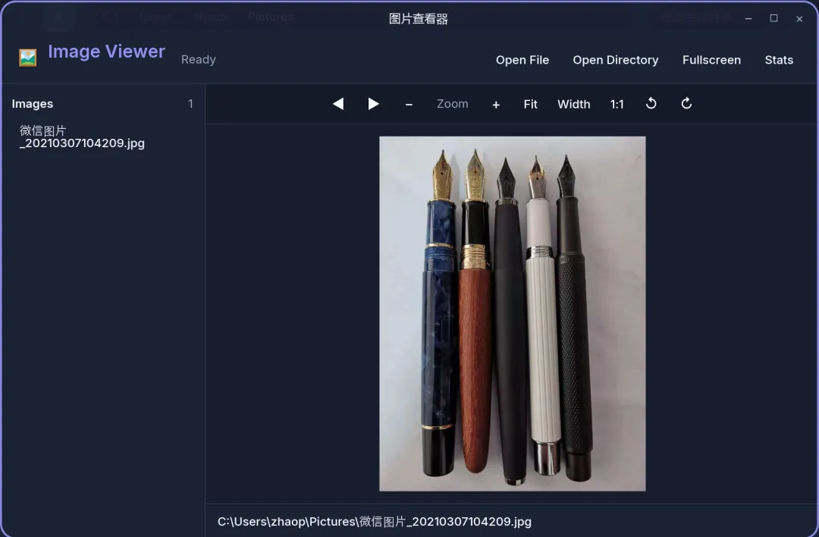
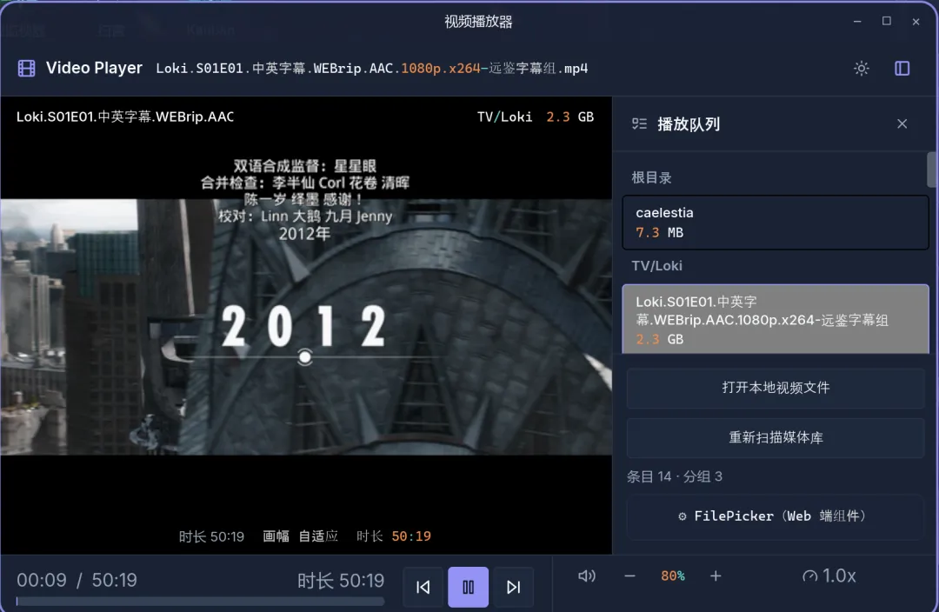
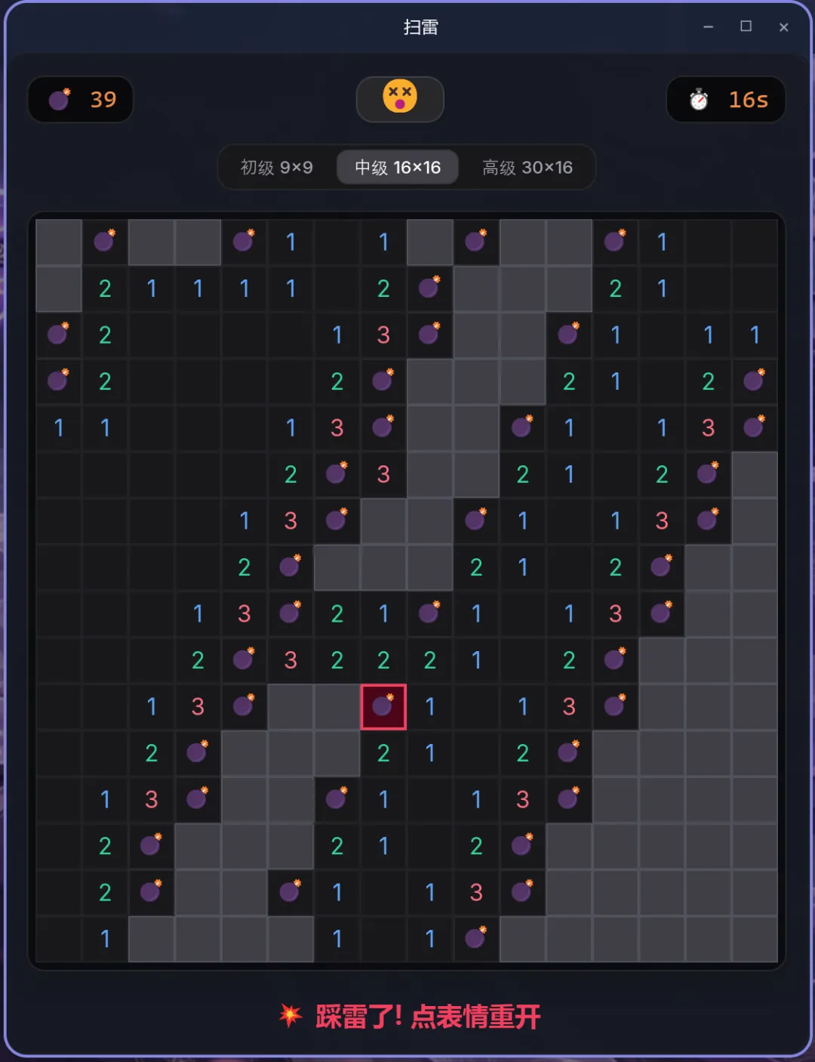
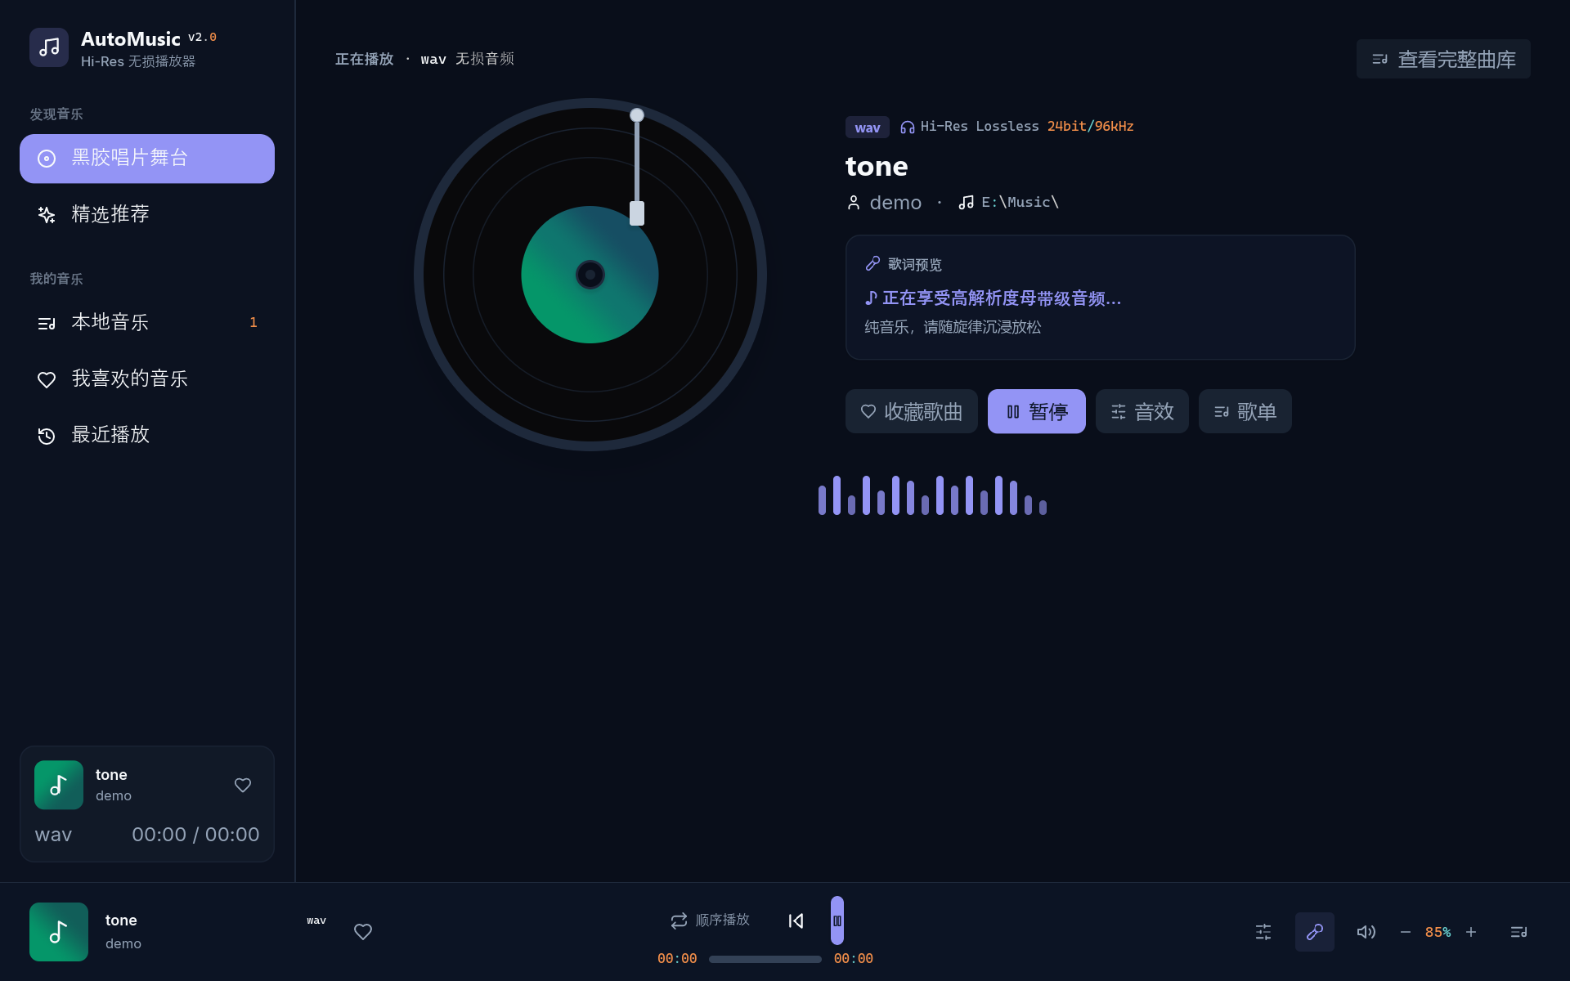

AutoUI 娱乐应用：媒体与小游戏
图片查看器
视频播放器
扫雷
音乐播放器
纸牌接龙
02 AutoUI 与 iced
10
Notes:
约60秒。接在系统工具、图表和媒体Demo页之后，展示娱乐类原生应用。图片查看器的工具栏展示文件/目录、全屏、缩放、适应窗口与旋转；视频播放器展示播放画面、媒体队列、进度、音量与速度控制；纸牌接龙展示牌桌、计时、步数和撤销等交互；扫雷展示难度切换、计时、棋盘和结束状态。借这些小应用说明AutoUI能够组织媒体视图与游戏状态，具体解码、文件访问、渲染等能力由宿主和相应库承担。不从截图推导全部后端功能相同或声称已经完成性能测试。
来源：用户本轮提供的四种应用截图，已嵌入本页。

Slide 11
AutoUI 管描述，iced 管原生渲染
Auto 源码节选
Auto / AURA
widget App {
model { var count int = 0 }
view {
col {
text `Count: ${.count}`
button "+" {
onclick: () => {.count += 1}
}
}
}
}
状态、布局与事件逻辑
统一元素与属性契约
Rust / iced
窗口、组件与输入事件
绘制、字体与图形资源
02 AutoUI 与 iced
11
Notes:
约 90 秒。计数器节选只保留加一。AURA 提取视图树、状态定义和逻辑载荷，使语言层不绑定到 iced 的泛型控件类型。VM 轨由 VmBridge 执行 handler，Rust 轨生成原生代码；iced 负责原生窗口、控件和事件。把 UI 写在 Auto 不等于逐个重写 Rust 图形库。
来源（资料截点 2026-10-16，auto-lang HEAD e4ac72a62）：
D:/autostack/auto-lang/examples/ui/002-counter/src/front/app.at
D:/autostack/auto-lang/docs/specs/auto-lang/ui/design/aura-pipeline.md
D:/autostack/auto-lang/docs/specs/auto-lang/ui/overview.md

Slide 12
脚本模式与现有 UI 热重载
步骤 | 现有机制
1 改动 Auto widget | 检测源码变化，重新解析界面与逻辑
2 建立新执行桥 | 为新 widget 生成字节码 / VM Bridge
3 迁移状态 | 按字段匹配保留值，新字段使用默认值
4 切换与刷新 | 替换 bridge / view template，标记 dirty
脚本修改省去 Rust 重编；宿主或 Rust 库变化仍有构建成本
02 AutoUI 与 iced
12
Notes:
约 95 秒。当前 dynamic.rs reload 的具体流程是快照旧状态、为新 widget 创建 VM Bridge、迁移字段、替换 bridge 和视图模板并置脏。这里旧字段定义传空，按同名字段保留并对新字段使用默认值，不能声称完成了通用类型安全状态迁移。源码变化触发重新解析/重建脚本，通常无需重编 iced 或依赖库。Rust 宿主/FFI 改动仍需构建。与后面规划的原生 DLL 代际切换不同。
来源（资料截点 2026-10-16，auto-lang HEAD e4ac72a62）：
D:/autostack/auto-lang/crates/auto-lang/src/ui/dynamic.rs
D:/autostack/auto-lang/crates/auto-lang/src/ui/state_migration.rs
D:/autostack/auto-lang/docs/specs/auto-lang/ui/design/vm-host-stability.md

Slide 13

DevTools：把原生界面映射回组件树
真实应用
左侧是照片图库
正在运行的原生界面
组件树与属性
中间展开 Column / Row
选中 Text“全部照片”
右侧查看 path 与 content
MCP 提供工具入口
snapshot / inspect
输入、操作与截图
02 AutoUI 与 iced
13
Notes:
约90秒。以用户提供的照片图库截图介绍原生DevTools。左侧是真实运行的原生照片图库，右半部分是与应用并排的工具界面。中间树按Column、Row、Button和Text展开，与界面结构对应；截图选中了内容为“全部照片”的Text节点。最右边的面包屑展示层级路径，Properties给出kind: Text、path和content。可以用它追踪渲染结果与组件结构的关系，检查文本或布局问题。顶部同时能看到检视、控制台与采样入口；当前画面实际展示的是检视，不把它说成性能采样结果。
MCP提供snapshot、inspect、输入、操作与截图接口，使工具和AI能够读取和驱动UI。截图本身展示人用DevTools，MCP能力由框架文档说明，两者共同构成观察、操作、验证和修复回路。
来源：用户本轮提供的截图（已嵌入PPT）。
D:/autostack/auto-lang/docs/guides/autoui-verification-and-mcp-guide.md
D:/autostack/auto-lang/docs/specs/auto-lang/ui/overview.md

Slide 14
同一份应用逻辑，开发与发布各取所长
 | 开发模式 | 发布模式
Auto 逻辑 | AutoVM 即时执行 | a2r 生成 Rust
Rust 能力 | 既有宿主与已制备的绑定包 | Rust 库在同一 Cargo 图中链接
GUI | VM Bridge + iced | 生成 Rust / iced 工程
关注点 | 反馈速度、调试与热重载 | 编译、打包与行为对照
高频变化留在 Auto，稳定底座继续使用 Rust
02 AutoUI 与 iced
14
Notes:
约 75 秒。说明开发时 Auto + VM + 同一套 Rust 能力库，发布时 Auto 经 a2r 生成 Rust，再由 Cargo 构建。脚本反馈快与原生发布共存。生成 Rust 并不强制每个应用彻底无 VM：复杂宿主可能继续保留脚本会话；对已转译的逻辑，执行的是生成 Rust 的机器码。这个边界让后续统一 Runtime 设计有自然动机。
来源（资料截点 2026-10-16，auto-lang HEAD e4ac72a62）：
D:/autostack/auto-lang/docs/script-to-ship/ch06-ship-release.md
D:/autostack/auto-lang/docs/design/28-rust-interop-architecture.md
D:/autostack/auto-lang/docs/specs/auto-lang/ui/design/a2r-app-mapping-completeness.md

Slide 15
编程语言的“不可能三角”
开发效率
开发效率
脚本执行与热重载，减少每次修改的等待
运行性能
Auto
把稳定逻辑转成 Rust，交给原生工具链优化与发布
动静相宜
安全
表达资源访问意图，结合静态分析与运行时约束
运行性能
安全
动静相宜：动态开发效率、静态发布性能，安全贯穿两条路径
03 Auto 作为 Rust 的“寄生语言”
15
Notes:
约 80 秒。来自旧 Auto_LMAO 第 5 页的三个维度，但把不可能三角当工程张力，而非数学不可能定理。旧页的 10 分制没有共同基准，因此不展示。Auto 的目标是用阶段分工兼顾动态开发效率、静态发布性能与安全，安全检查仍未达到完整 Rust 水平，后面专页讨论。
来源（资料截点 2026-10-16，auto-lang HEAD e4ac72a62）：
D:/autostack/docs/LMAO/Auto_LMAO.pptx
D:/autostack/auto-lang/docs/design/strategy/auto-as-rust-script-strategy.md
D:/autostack/auto-lang/docs/specs/auto-lang/vm/design/memory-safety-boundary.md

Slide 16
“寄生”Rust：共享库生态，补上脚本开发层
路径 | Auto 这一侧 | Rust 那一侧
开发 | 源码 / AST、ABC、AutoVM | native / shim、真实 Rust 库
发布 | AST、CTEE、逃逸分析、a2r | Rust 源码、Cargo / rustc、机器码
共同契约 | 类型与资源意图、可观察行为 | 库 API、生命周期、错误与线程规则
Rust 提供能力与交付，Auto 降低调用这些能力的迭代成本
03 Auto 作为 Rust 的“寄生语言”
16
Notes:
约 85 秒。寄生是本次报告的生态定位：Auto 复用 Rust 标准库、三方 crate、Tokio、iced 和工具链，而不是建设平行替代品。开发轨先 AST→ABC→AutoVM，再通过 native/绑定调用 Rust；发布轨由 AST 经过编译期变换、逃逸分析和 RustTrans 生成 Rust，最后 Cargo/rustc。a2r 不消费 VM 字节码；逐句对应指语义 lowering 规则，不是逐词替换，也不是所有场景已完成证明。
来源（资料截点 2026-10-16，auto-lang HEAD e4ac72a62）：
D:/autostack/auto-lang/docs/design/28-rust-interop-architecture.md
D:/autostack/auto-lang/docs/specs/auto-lang/vm/architecture.md
D:/autostack/auto-lang/docs/specs/auto-lang/trans/architecture.md

Slide 17
use.rs：直接消费 Rust 三方库
Auto
Rust
dep regex(version: "1.11.3")
use.rs regex::Regex
fn main() {
let re =
Regex.new("\d+").unwrap()
let m = re.is_match("abc123")
if m { print("matched") }
}
use regex::Regex;
fn main() {
let re =
Regex::new(r"\d+").unwrap();
let m = re.is_match("abc123");
if m { println!("matched"); }
}
Auto 节选来自真实 crate 对拍，右侧为对应 Rust 调用示意
03 Rust 互操作
17
Notes:
约 95 秒。示例源于 regex_real 实际三方对拍语料，版本保留原样作为证据，不声称最新。左边 Auto 代码节选，右边是对应 Rust 调用意图的说明代码，并非该 fixture 的逐字金样。首次需要构建 Rust crate 和适配包，后续才可装载/复用。方法、常量、泛型等的支持按具体签名验证。
来源（资料截点 2026-10-16，auto-lang HEAD e4ac72a62）：
D:/autostack/auto-lang/test/parity/libs/dep/regex_real/tests/auto/basic.at
D:/autostack/auto-lang/docs/specs/parity/project.md
D:/autostack/auto-lang/docs/design/28-rust-interop-architecture.md

Slide 18
Rust ABI：动态加载的是制备好的绑定包
Rust 默认 ABI 与 repr(Rust) 布局不承诺跨构建稳定
时刻 | 发生的工作
构建期 | 读取签名 / 类型，选择可支持接口与具体泛型实例
Rust 编译期 | 生成并编译 shim，冻结本次构建的调用与对象操作
装载期 | 检查 target、工具链 / 依赖 / 指纹，装入匹配的包
调用与释放 | 参数封送、opaque handle、正确析构与库保活
use.rs 是语言入口，签名、布局与生命周期合同才是互操作基础
03 Rust 互操作
18
Notes:
约 110 秒。Rust 默认 ABI 没有跨构建稳定保证，repr(Rust) 对象布局也不能当稳定边界。库的裸符号地址不给出正确的参数、布局和析构约定。现有构建管线用 rustdoc/签名元信息分类和生成 shim，再经真实 rustc 构建，运行时核对指纹并装载。Opaque 对象尽量留在 Rust 一侧，Auto 持句柄及保活信息。C ABI wrapper 仍需定义类型、错误、所有权、线程和释放，不能光写 extern C 就叫安全。
来源（资料截点 2026-10-16，auto-lang HEAD e4ac72a62）：
D:/autostack/auto-lang/docs/design/28-rust-interop-architecture.md
https://doc.rust-lang.org/reference/items/functions.html
https://doc.rust-lang.org/reference/type-layout.html

Slide 19
两种库使用方式：Auto 封装或直接 Rust API
 | Auto 标准库封装 | Rust 生态直用
源码侧 | Auto 风格 API / auto.* | use.rs std::… / dep crate
VM 侧 | native shim 调 Rust 实现 | 预编译绑定包 / Rust 宿主
a2r 侧 | a2r-std 镜像或对应映射 | 生成 Rust use 与库调用
适用 | 统一 API、降低常见任务接线 | 复用既有 Rust 工程和库语义
现有 read_text 的 Rust 实现
fs::read_to_string(&path).unwrap_or_default()
03 Rust 互操作
19
Notes:
约 95 秒。Auto 标准库并不代表全部功能重写。例如 auto.fs.read_text 的 VM shim 真实调用 fs::read_to_string(&path).unwrap_or_default()，转译侧由 a2r-std 镜像或映射。注意 Auto 封装错误策略可能不同于 Rust 的 Result。直接 Rust 模式则业务层不需要 import auto.*，可使用 use.rs std 和 dep crate；这不等于没有 Auto 执行运行时、适配器或约束，也不意味着任意 crate 全部 API 无条件可用。
来源（资料截点 2026-10-16，auto-lang HEAD e4ac72a62）：
D:/autostack/auto-lang/stdlib/auto/fs.at
D:/autostack/auto-lang/crates/auto-lang/src/vm/ffi/stdlib.rs
D:/autostack/auto-lang/crates/a2r-std/src/fs.rs
D:/autostack/auto-lang/crates/auto-lang/test/a2r/17_rust_std/002_fs/fs.at
D:/autostack/auto-lang/website/zh/rust.md

Slide 20
语句级语义对应，需要三种证据
证据层 | 能回答什么 | 不能替代什么
源码 / Rust 金样 | 语法和 lowering 如何对应 | 实际 Rust 编译和运行
rustc 实编 + 运行 | 产物可构建，行为符合样例 | VM 与 Rust 的双轨一致
三方 parity | AutoVM / a2r / 原生 Rust 的结果 | 未覆盖签名与并发的全局证明
测试同时覆盖成功结果、错误结果与边界行为
03 语义一致性
20
Notes:
约 90 秒。逐句 lowering 提供可解释对应，实际证据必须分层：生成 Rust 金样说明发射结构，rustc 编译运行说明原生产物可用，AutoVM/a2r/native Rust 三方对拍验证可观察结果。历史 conformance 名称有只跑 VM golden 的遗留，报告明确指向真正 parity workspace。当前只对覆盖语料给证据，不宣称全语言数学等价。接下来对照页按实际金样节选，教学缩写处另标。
来源（资料截点 2026-10-16，auto-lang HEAD e4ac72a62）：
D:/autostack/auto-lang/test/parity/README.md
D:/autostack/auto-lang/docs/specs/parity/project.md
D:/autostack/auto-lang/docs/specs/auto-lang/trans/design/test-convention.md

Slide 21
对照 1：变量、分支和循环
Auto
Rust
var count = 0
loop {
if count >= 10 {
break
}
count = count + 1
}
for j in 0..10 { print(j) }
let mut count: i64 = 0;
loop {
if count >= 10 {
break;
}
count = count + 1;
}
for j in 0..10 {
println!("{}", j);
}
节选与排版整理。let / const 及 while 同样有对应生成规则
03 Auto / Rust 语义对照
21
Notes:
约 70 秒。主体摘自 while_loop 的 Auto 与 Rust 金样，移除 print 保留状态更新。绑定 var 对应 let mut，loop/if/break 按结构降级。其他常见形式包含 let、const、while 与 for。下方 for 区间也来自 for_range 的双方金样。样例里 int 映射 i64，这是现行 a2r 的具体证据，不推广到 AC 的 core-i32 profile。
来源（资料截点 2026-10-16，auto-lang HEAD e4ac72a62）：
D:/autostack/auto-lang/crates/auto-lang/test/a2r/03_control_flow/007_while_loop/while_loop.at
D:/autostack/auto-lang/crates/auto-lang/test/a2r/03_control_flow/007_while_loop/while_loop.expected.rs
D:/autostack/auto-lang/crates/auto-lang/test/a2r/03_control_flow/005_for_range/for_range.at
D:/autostack/auto-lang/crates/auto-lang/test/a2r/03_control_flow/005_for_range/for_range.expected.rs

Slide 22
对照 2：is 对应 Rust 的 match
Auto
Rust
let x = 10
is x {
0 -> print("X is ZERO")
1 -> print("X is ONE")
else -> print("X is Large")
}
let x: i64 = 10;
match x {
0 => println!("X is ZERO"),
1 => println!("X is ONE"),
_ => println!("X is Large"),
};
改变 x，可在 Playground 对照分支输出与生成的 match
03 Auto / Rust 语义对照
22
Notes:
约 65 秒。两侧摘自 is_match 金样，只保留 main 的主体。is 的匹配分支使用 ->，else 对应 _；Rust 侧按 match 发射。复杂枚举、模式和多语句分支各有自己的语料；不要把语法简写当作自动覆盖所有 Rust 模式能力。
来源（资料截点 2026-10-16，auto-lang HEAD e4ac72a62）：
D:/autostack/auto-lang/crates/auto-lang/test/a2r/03_control_flow/008_is_match/is_match.at
D:/autostack/auto-lang/crates/auto-lang/test/a2r/03_control_flow/008_is_match/is_match.expected.rs

Slide 23
对照 3：type、字段与方法
Auto
Rust
type Calculator {
value int
fn add(a int, b int) int {
a + b
}
}
struct Calculator {
pub value: i64,
}
impl Calculator {
fn add(&self,
a: i64, b: i64) -> i64 {
a + b
}
}
数据声明生成 struct，方法生成 impl。Rust derive 属性从节选中省略
03 Auto / Rust 语义对照
23
Notes:
约 70 秒。Calculator 中的数据与方法在 Auto 一个 type 内，Rust 生成 struct 与 impl。仅保留 value 字段与 add 方法，Rust derive 和 pub 字段按完整金样保留在讲解中但屏幕省略。普通读方法接收 &self，mut 方法另有映射和约束。这体现 Rust 友好的对象模型，不声称提供传统类继承。
来源（资料截点 2026-10-16，auto-lang HEAD e4ac72a62）：
D:/autostack/auto-lang/crates/auto-lang/test/a2r/11_methods/002_struct_methods/struct_methods.at
D:/autostack/auto-lang/crates/auto-lang/test/a2r/11_methods/002_struct_methods/struct_methods.expected.rs

Slide 24
对照 4：?T / !T 与 Option / Result
Auto
Rust
let a ?int = Some(42)
let b ?int = None
fn chain(a int) !int {
let x = safe_divide(a, 2).?
Ok(x + 1)
}
// 完整泛型写法也合法：
// Option<int> / Result<int, str>
let a: Option<i64> = Some(42);
let b: Option<i64> = None;
// E = Box<dyn std::error::Error>
fn chain(a: i64) -> Result<i64,E> {
let x = safe_divide(a, 2)?;
Ok(x + 1)
}
Auto 常用 ?T / !T 简写，也支持显式 Option<T> / Result<T, E>
03 Auto / Rust 语义对照
24
Notes:
约75秒。Auto的可选类型通常写?T，对应Rust Option<T>；可失败返回通常写!T，对应Rust Result，其错误类型按具体语义确定。直接写Option<T>与Result<T,E>也合法。此页突出Auto表面简写，不改变Rust的Option/Result语义。chain节选对应现有result_bang_type金样，右侧E仅为显示缩写。
来源：D:/autostack/auto-lang/docs/language/overview.cn.md
D:/autostack/auto-lang/crates/auto-lang/test/a2r/17_rust_std/013_option_result/option_result.at
D:/autostack/auto-lang/crates/auto-lang/test/a2r/09_option_result/034_result_bang_type/result_bang_type.expected.rs
用户本轮对?T、!T和完整泛型写法的澄清。

Slide 25
对照 5：~T、Future 与 async fn
Auto
Rust
fn fetch_data(url str) ~str {
return url
}
// 异步表达式节选
let f = ~{
work(1).await +
work(2).await
}
async fn fetch_data(
url: &str) -> String {
return url.to_string();
}
let f = async move {
work(1).await +
work(2).await
};
脚本模式的 ? / ! / ~ 统一简写：设计方向，尚未完整实现
03 Auto / Rust 语义对照
25
Notes:
约 75 秒。fetch_data 来自 async_fn 金样，~str 降为 async fn 返回 String，Rust async fn 的调用结果是实现 Future 的值。下方 ~{} 与 async move、.await 的对应来自 nested_async_await 结构金样，作为表达式节选，完整程序仍需合法异步上下文和 executor。不能展示该历史金样的同步 main 中直接 await，误导成可以通过 rustc 的独立程序。
来源（资料截点 2026-10-16，auto-lang HEAD e4ac72a62）：
D:/autostack/auto-lang/crates/auto-lang/test/a2r/16_interop/001_async_fn/async_fn.at
D:/autostack/auto-lang/crates/auto-lang/test/a2r/16_interop/001_async_fn/async_fn.expected.rs
D:/autostack/auto-lang/crates/auto-lang/test/a2r/16_interop/024_nested_async_await/nested_async_await.at
脚本模式补充：用户确认曾讨论?、!、~的统一简略语法，但尚未完整实现。现有script-mode-interop文档能证明部分隐式Err传播，不代表可选、错误和异步等待已经统一。这里不发明具体符号、不承诺自动unwrap或自动await，不把统一简写混同于现有.?和.await。完整设计需明确空值、错误、异步等待、传播边界与跨模式类型合同。
来源：D:/autostack/auto-lang/docs/design/strategy/script-mode-interop.md §2、§4，以及用户本轮补充。

Slide 26
对照 6：spec 与有约束泛型
Auto
Rust
spec Comparable {
fn compare(other int) int
}
fn max_of<T has Comparable>
(a T, b T) T {
// 按 compare 选择 a 或 b
}
type Score as Comparable {
// 字段与方法
}
trait Comparable {
fn compare(&self,
other: i64) -> i64;
}
fn max_of<T: Comparable>
(mut a: T, mut b: T) -> T {
// 对应选择逻辑
}
impl Comparable for Score { … }
接口与函数头取自金样，省略的函数体用注释标明
03 Auto / Rust 语义对照
26
Notes:
约 70 秒。来自 bounded_generic_fn 的接口和泛型函数头节选。spec 对应 trait，has 约束对应 T: Trait，type as Spec 对应 impl Trait for Type。泛型的 concrete instance 在 Rust 编译期单态化；动态库绑定则还必须事先制备需要的具体实例。泛型函数直接 a2r 与运行期任意泛型反射不是同一能力。
来源（资料截点 2026-10-16，auto-lang HEAD e4ac72a62）：
D:/autostack/auto-lang/crates/auto-lang/test/a2r/08_generics/008_bounded_generic_fn/bounded_generic_fn.at
D:/autostack/auto-lang/crates/auto-lang/test/a2r/08_generics/008_bounded_generic_fn/bounded_generic_fn.expected.rs

Slide 27
对照 7：编译期执行与元编程
Auto
Rust
fn answer() int {
return #{42}
}
// 路径省略的等价写法
const SOUL = #{read_text(path)}
fn answer() -> i64 {
return 42;
}
const SOUL: &str =
"Hello from comptime!";
编译期求值后，Rust 侧得到常量或生成结果
03 Auto / Rust 语义对照
27
Notes:
约 80 秒。第一组 answer 的 #{42} 与对应 Rust 字面量来自 comptime_read_text 金样。第二组为了排版把文件路径命名为 path，屏幕标为等价写法，实际完整 fixture 使用 test/.../greeting.txt；产物直接嵌入文件文本。重点：Auto 编译期运行结束后生成普通 Rust 数据/代码，不是必须透传成 Rust 宏。未来的统一语义 meta、类型反射和更完整元编程属于 Design42，不能把这两个小样例升级成已完成。
来源（资料截点 2026-10-16，auto-lang HEAD e4ac72a62）：
D:/autostack/auto-lang/crates/auto-lang/test/a2r/16_interop/017_comptime_read_text/comptime_read_text.at
D:/autostack/auto-lang/crates/auto-lang/test/a2r/16_interop/017_comptime_read_text/comptime_read_text.expected.rs
D:/autostack/auto-lang/docs/design/42-semantic-metadata-inference-and-comptime.md

Slide 28
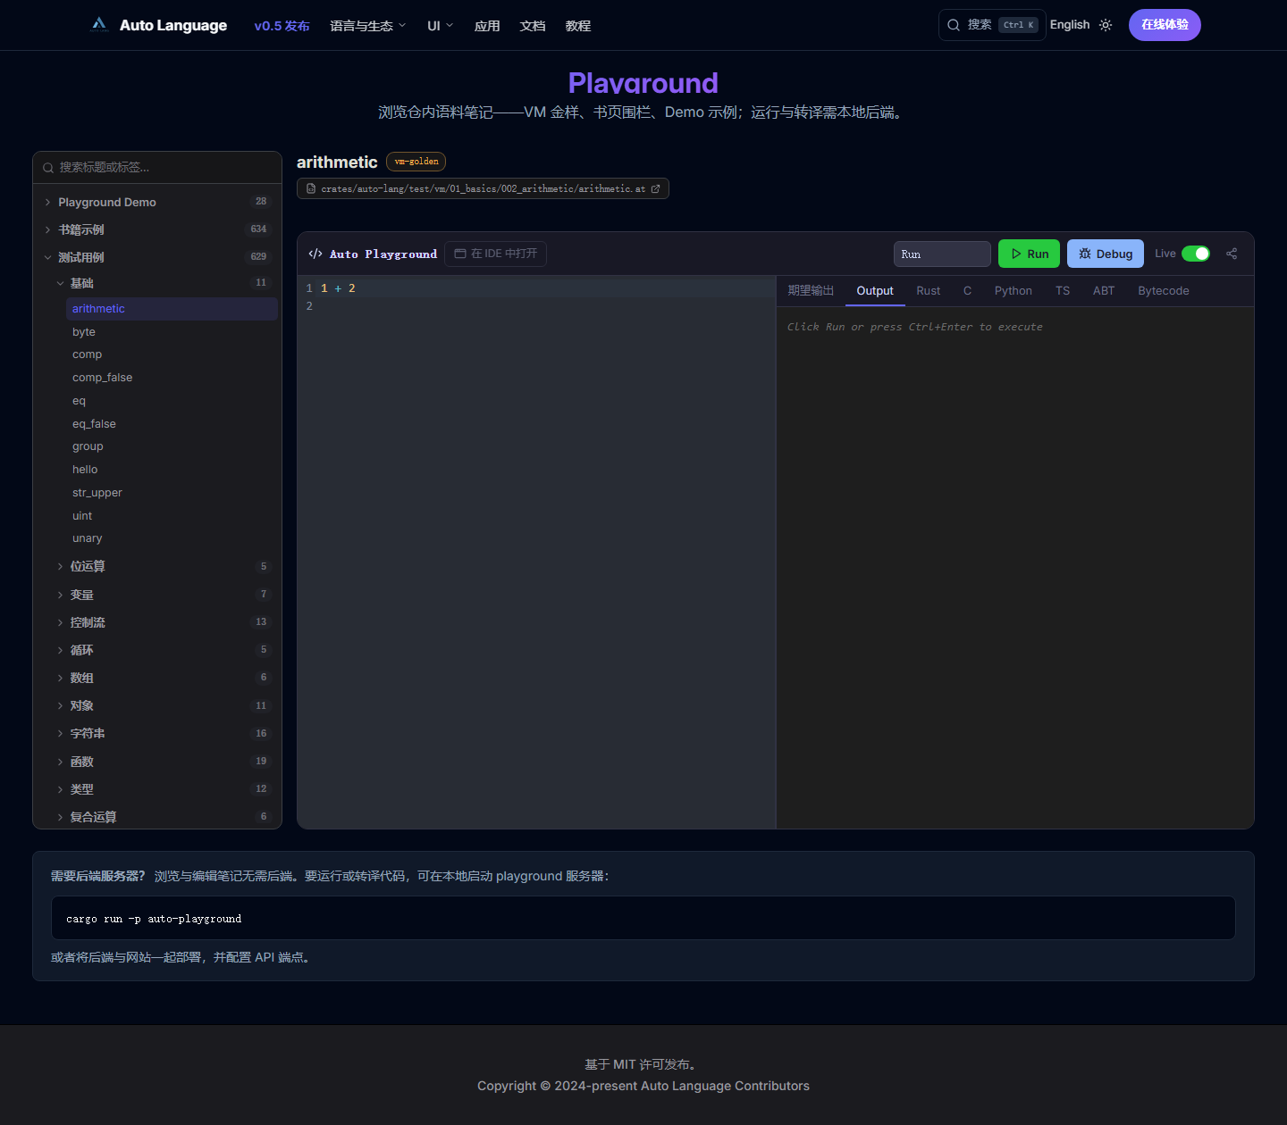
Playground：把语言对照变成现场实验
1 改分支
调整 is 的输入，观察输出
2 看 Rust
检查生成的 match 与类型
3 编译期值
查看常量如何进入产物
03 演示
28
Notes:
演示建议 2–3 分钟，可按总时长选一例。先启动本地 auto-playground 服务并配置网页 API；网站可离线浏览样例，运行/转译需要后端。推荐先 is x 从10改1查看输出，再切 Rust 页看 match，最后看 comptime 文件嵌入。浏览器能展示 Rust 源码不代表已经编译运行 Rust，双轨对照应使用准备好的脚本/测试。大依赖的首次构建应在课前完成。
来源（资料截点 2026-10-16，auto-lang HEAD e4ac72a62）：
D:/autostack/auto-lang/website/playground.md
D:/autostack/auto-lang/docs/reports/p718-website-ui/final-playground-zh-1440-dark.png
D:/autostack/auto-lang/crates/auto-lang/test/a2r/03_control_flow/008_is_match/is_match.at

Slide 29
难点一：Task / Msg 如何接上 Tokio
Auto 语义 | Rust / Tokio 对应机制 | 融合要点
task 状态与 on handler | 异步任务、消息队列、actor loop | 状态寿命与消息顺序
~T / await / reply | Future、唤醒、oneshot / channel | 等待、取消与完成条件
.go 与跨任务调用 | tokio::spawn、Send 边界 | 捕获、线程安全、资源释放
关键不是改写 async 语法，而是让两种调度模型保持同样的语义
03 生态融合的难点
29
Notes:
约 100 秒。Auto 的 task 是语言级 actor 状态和 handler，不是 OS thread。VM 保留私有执行帧、IP 和 state_vars，依靠宿主调度/等待恢复；Rust 发布侧通过生成异步代码和 a2r_std task 的 Tokio mpsc/spawn 等原语运行。需要统一消息顺序、挂起恢复、取消、结束/drop、reply 以及 Send 和跨任务对象寿命。已有关键调用可用并不等于任意 Rust Future 可以当黑盒跨 ABI 搬运。宿主桥可用 handle 来代表 channel，对象身份不要混进 JSON 数据快照。
来源（资料截点 2026-10-16，auto-lang HEAD e4ac72a62）：
D:/autostack/auto-lang/docs/specs/auto-lang/vm/design/concurrency.md
D:/autostack/auto-lang/crates/a2r-std/src/task.rs
D:/autostack/auto-lang/docs/design/28-rust-interop-architecture.md

Slide 30
难点二：自动借用分析仍未做完
层 | 当前可说明的机制 | 仍需解决的问题
AutoVM | RC 持有关系、捕获帧有效期守卫 | 复杂别名、回收与完整模型
a2r | 局部借用 / 保守降级 + rustc | 跨函数推导、逃逸与 Send
下一步 | 统一值 / 所有权 / 借用语义 | 新检查器与 VM / native 对齐
目标是隐藏不必要的 lifetime 标注，安全责任仍由语言与运行时承担
03 生态融合的难点
30
Notes:
约 110 秒。结合评估 Auto 内存安全机制会话与 PLAN667 后现行规范。用户希望不写显式 lifetime，由编译器推导；局部分析、逃逸 fallback 到 Clone/Rc/RefCell 是现有方向，但不是已完成的跨函数 NLL。VM 使用 RC 和记账/捕获帧守卫，失效引用在读写前拒绝；a2r 保守分析后生成 safe Rust，再交实际 rustc 检查，某些 mut/Send 形态明确拒绝。Rc 不能自动解决可变别名、循环或线程安全，强行 clone 可能改变语义。未来先统一资源语义，再实现更完整检查器，不采用旧讨论未经本项目测量的80/20百分比。
来源（资料截点 2026-10-16，auto-lang HEAD e4ac72a62）：
D:/autostack/auto-lang/docs/specs/auto-lang/vm/design/memory-safety-boundary.md
D:/autostack/auto-lang/docs/specs/auto-lang/trans/design/escape-analysis-tiers.md
D:/autostack/auto-lang/docs/design/04-memory-ownership.md
D:/autostack/auto-lang/docs/plans/reports/667-memory-safety-evidence.md

Slide 31
难点三：Rust 构建成本被 AI 并行开发放大
重复原生构建
修改、单态化、代码生成与链接，增加反馈等待
多 worktree 放大资源成本
独立输出目录叠加，内存、磁盘与锁竞争随并发上升
缓存命中仍不等于共享运行时
sccache 复用编译结果，仍需恢复产物、链接和装载
03 生态融合的难点
31
Notes:
约 100 秒。本页描述本项目重型工作区的工程痛点，不是说所有 Rust 小程序不可能亚秒。多 agent/多 worktree 增加独立 target、中间产物、锁等待、峰值内存与磁盘占用。Rust ABI 不稳定使二进制共享必须严格匹配构建上下文，但不是每个 cache miss 都由 ABI 导致。sccache 能复用合格 rustc 结果，并非直接给所有工程挂载同一个可链接依赖世界；产物恢复到各输出目录，link 与生成仍有成本。官方限制包括需关闭 rustc incremental、调用系统 linker 的 crate 不可缓存，版本细节以课前工具链为准。对比新全局不可变 store，而不是承诺加 sccache 就可解决。
来源（资料截点 2026-10-16，auto-lang HEAD e4ac72a62）：
D:/autostack/auto-lang/docs/design/40-compiler-artifacts-and-cache-lifecycle.md
D:/autostack/auto-lang/docs/design/39-ac-incremental-syntax-and-language-platform.md
https://raw.githubusercontent.com/mozilla/sccache/main/docs/Rust.md

Slide 32
下一代：统一语义前端与原生 Runtime
层次 | 共同职责
增量前端 | 语法快照、语义查询、类型 / 资源分析、编译期求值
Checked HIR | 带校验与 profile 的公共语义表示
后端 | Cranelift 原生发射；VM / 转译各自消费
外部生态 | 共享接口元信息，Rust / Python / C 分别适配
Module Runtime | 发现、装载、常驻服务、代际与安全回收
目标架构；有限 AC 原生闭环已有实现，完整统一系统仍在建设
04 AC / ACC 演进架构 · 目标与原型
32
Notes:
约 110 秒。这里开始明确切换到目标架构。Auto 源码经增量语法、名字解析/类型与资源分析形成 Checked HIR，native 路线先用 Cranelift，VM 和 A2X 可继续作为不同消费者，不要求一次迁移完成。共享 Interface Metadata / Foreign IR 描述外部 API。Rust、Python、C 有不同 ABI 和对象/异常规则，共用接口描述与 adapter 合同，不是共用一种裸指针布局。AC 原型已闭合有限源码/HIR到 Windows PE，统一大架构与全语言仍在推进。
来源（资料截点 2026-10-16，auto-lang HEAD e4ac72a62）：
D:/autostack/auto-lang/docs/design/39-ac-incremental-syntax-and-language-platform.md
D:/autostack/auto-lang/docs/design/40-compiler-artifacts-and-cache-lifecycle.md
D:/autostack/auto-lang/docs/design/41-interface-metadata-and-foreign-abi.md
D:/autostack/auto-lang/docs/design/strategy/auto-native-backend-evolution.md

Slide 33
独立 AutoABI 与模块热重载
版本化边界
ABI 域、target、接口指纹、所有权与释放规则显式校验
代际切换
装入新模块，经过安全点与状态迁移，再切换稳定入口
延迟卸载
在途调用、回调与资源释放仍引用旧代码时，保留旧代
04 AC / ACC 演进架构 · 目标与原型
33
Notes:
约 100 秒。AutoABI 独立于编译器版本，且受 target、公开接口、运行时服务约束。C ABI 只是具体 target 的外部桥，Rust 默认经受限 C 兼容 shim / opaque 对象，Python 由相应运行时桥适配。Native Runtime 保留稳定入口，新旧 generation 并存，到安全点完成迁移与提交切换，旧代需要等在途调用、callback、deleter 和 lease 都结束才能卸载。此为 RFC 目标，当前 VM UI reload 不能当作其完成证据。
来源（资料截点 2026-10-16，auto-lang HEAD e4ac72a62）：
D:/autostack/auto-lang/docs/design/strategy/auto-native-abi-rfc.md
D:/autostack/auto-lang/docs/design/41-interface-metadata-and-foreign-abi.md

Slide 34
亚秒周转：从全局产物共享开始
设计环节 | 减少的重复工作
内容寻址的全局 store | 跨工程 / worktree 共享不可变产物与数据块
阶段依赖与真实失效 | 只重算受修改影响的语义、HIR 和对象
有界工作集 + lease | 按需读取，保活在用代码，自动回收陈旧数据
端到端目标 P95 < 1 秒
针对约定参考环境与代表编辑负载，尚不代表已全面达成
04 AC / ACC 演进架构 · 目标与原型
34
Notes:
约 105 秒。Design39/40/近期会话要求，从首条正式集成流水线起，增量与缓存就是验收条件。源快照、CST/语义查询、HIR、对象、绑定包和模块 manifest 进入统一不可变 store，依赖按真实输入失效，热点内存有界，磁盘以 root/lease 和再生规则管理。不是每个 worktree 复制完整中间世界，也不是全量加载所有 AST。代表编辑负载端到端 P95<1s 为目标，计入排队、I/O、编译、发布和安全点；冷构建、广泛失效另报。不能用每个阶段都<1s偷换总周转或用 cache hit 数当性能达标。
来源（资料截点 2026-10-16，auto-lang HEAD e4ac72a62）：
D:/autostack/auto-lang/docs/design/39-ac-incremental-syntax-and-language-platform.md
D:/autostack/auto-lang/docs/design/40-compiler-artifacts-and-cache-lifecycle.md
D:/autostack/auto-lang/docs/plans/788-autodown-ac-native-turnaround.md

Slide 35
AC / ACC：自举与后端演进分开验收
阶段 | 重点 | 状态 / 方向
AC 有限原型 | Rust 前端 / Checked HIR / Cranelift / PE | 已有受限原生闭环
v0.6 目标 | AC 扩面、ACC 自举、ABI、增量与统一测试 | 按独立计划推进
v0.7 方向 | 按基准选择优化与后端演进 | 按收益决定 MIR / 自主后端
自举改变编译器的实现语言，后端重写改变机器码生成实现
04 AC / ACC 演进架构 · 目标与原型
35
Notes:
约 100 秒。AC 是 Rust 写的原生编译器，ACC/AAC 是 Auto 写的编译器主体，命名统一尚待收敛，本报告用 ACC。有限 AC profile 目前已有 Windows x64 原生闭环；完整语言、公开 ABI、统一增量管线和 native 自举不能由此推导。v0.6 用 Cranelift 优先正确性、自举和开发基础；v0.7 按收益做优化，不保证一定自造完整后端。旧 AAVM/AA2R 自举是 Auto→Rust 的实验闭环，不等于 AC/ACC native 自举。
来源（资料截点 2026-10-16，auto-lang HEAD e4ac72a62）：
D:/autostack/auto-lang/docs/specs/auto-ac/project.md
D:/autostack/auto-lang/docs/specs/auto-acc/project.md
D:/autostack/auto-lang/docs/design/strategy/auto-acc-bootstrap-contract.md
D:/autostack/auto-lang/docs/design/strategy/auto-native-backend-evolution.md

Slide 36
Auto 与 Rust 的分工
Rust 提供可靠的能力底座
Auto 提供高频变化的应用层
AutoOS 组织系统与应用
AutoUI 连接平台后端
AutoVM / a2r 缩短开发到发布的距离
讨论
36
Notes:
约 50 秒。收束：AutoOS 是应用生态和系统整合目标，AutoUI 给 iced 等后端增加统一脚本描述，Auto 语言复用 Rust 生态并减轻开发阶段的构建等待。下一代进一步把 ABI、增量、装载与生命周期纳入第一等设计。可以向师生提出实践方向：跨语言语义对拍、Rust ABI adapter、语言运行时和 Linux 桌面集成。无需在这一页再罗列所有限制。
来源（资料截点 2026-10-16，auto-lang HEAD e4ac72a62）：
D:/autostack/auto-lang/docs/design/strategy/auto-as-rust-script-strategy.md
D:/autostack/auto-lang/docs/design/strategy/auto-native-backend-evolution.md

Slide 37

Thanks
Auto 语言讨论群
官网
auto-lang.cn/zh/
GitHub
github.com/auto-stack/auto-lang
公众号文章
阅读 Auto 生态介绍
扫码加入，一起交流
Auto/Rust 生态融合
37
Notes:
供课后阅读。架构战略采用2026-10-16更新，现状优先实际Spec与源码，用户本轮确定的OS三步走作为战略。公众号链接是用户给定的图文参考；截图采用仓库官网共享原图，不将未读取的正文作为技术事实依据。旧LMAO只复用三角框架，舍弃未证实打分。A2C会话的可读用户消息与仓内整合审计、Design41交叉核对，不把content-reference占位当成完整原文。
来源（资料截点 2026-10-16，auto-lang HEAD e4ac72a62）：
D:/autostack/auto-lang/README.cn.md
D:/autostack/docs/LMAO/Auto_LMAO.pptx
https://mp.weixin.qq.com/s/jgqFCpQKxPRz7_RL4SZoTQ
D:/autostack/auto-lang/docs/reports/20261015-c-foreign-abi-discussion-audit.md

